Slide 1
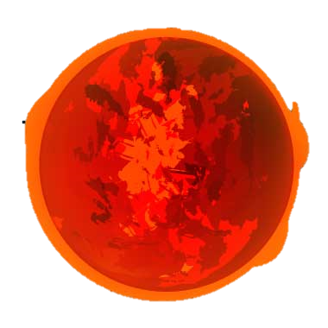





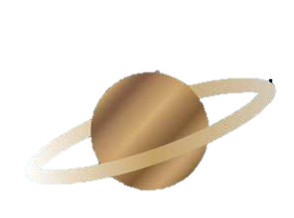

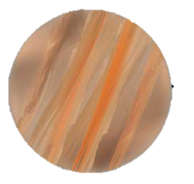

Re : 生命の絵本

Slide 2


自己紹介
名前：武田真城
所属：東北大学農学研究科(沿岸生物生産システム学分野)
卒論テーマ：環境DNAを用いたアユの河川内動態の解明
SOUに関わる経歴：GROUND副代表
SOU運営委員(3代目?)
発表2回

Slide 3

はじめに
(https://www.youtube.com/watch?v=6tr2__Tv2I4&t=48s)

Slide 4
はじめに
(https://www.youtube.com/watch?v=esuuDO5QoyM&t=35s)

Slide 5
動画から分かること
研究には目的(意義)がある
大きな目標の達成には多くの人の理解が必要

Slide 6
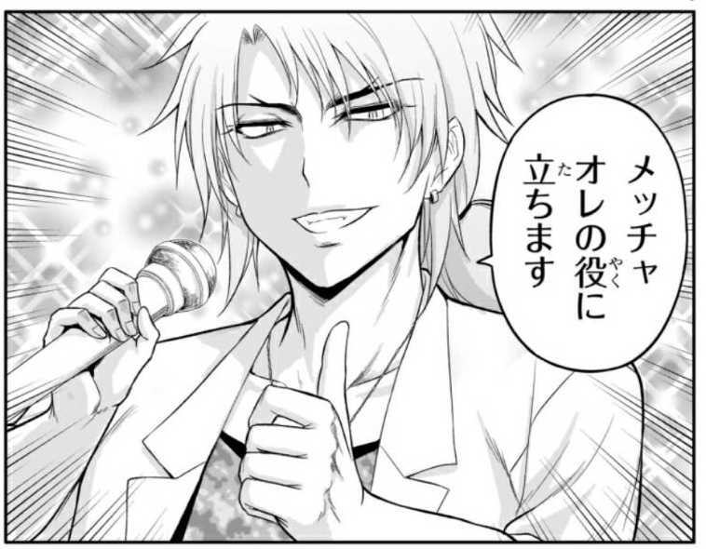
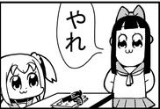
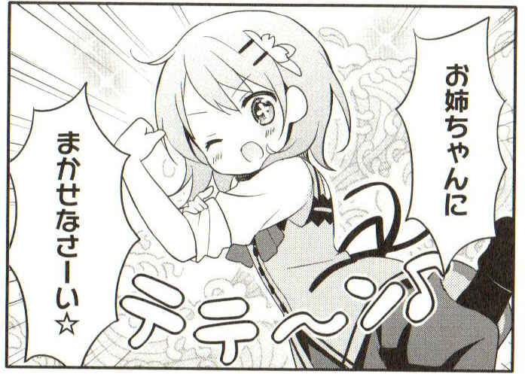
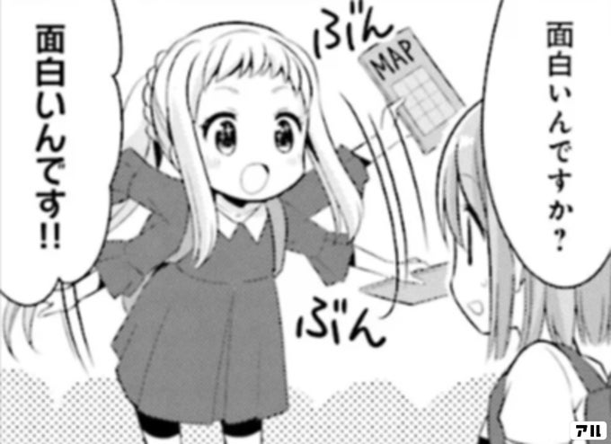
研究の目的(意義)
左上:https://www.pixiv.net/artworks/70900169
右上:https://www.pinterest.jp/harukagrande_/%E3%83%9D%E3%
83%97%E3%83%86%E3%83%94%E3%83%94%E3%83%83%E3%82%AF/
左下:Koi, (2015)
右下:https://alu.jp/series/%E6%81%8B%E3%81%99%E3%82%8B%E5%
B0%8F%E6%83%91%E6%98%9F/crop/re8WopqUNYEf7WdBcMzI
自分の勉強のため
先輩命令
後輩に教えるため
天文が好きだから

Slide 7
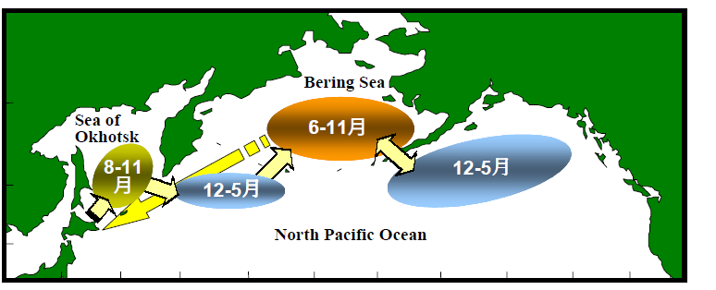
理解してもらう必要性
国境のないものを守るには世界中の人に価値を理解してもらわないといけない
日本系サケの回遊経路推定図
浦和, (2000)
国際サーモン年：2つの国際機関(NPAFC,NASCO)が協働

Slide 8
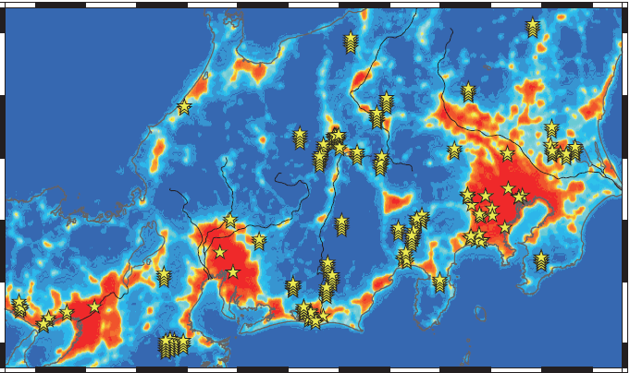
星だとどうか
天文活動も多くの人によって影響をうけそう
星空の明るさ
暗い
明るい
宇宙への光
多い
少ない
(http://www.darksky.jp/sympo2013/proceeding.pdf)

Slide 9
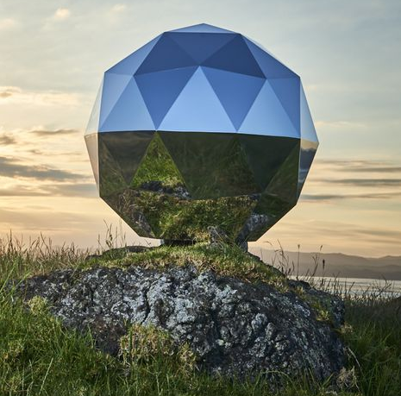

僕たちにとっての理由
美しい星空で満足している
かつてに比べて見えにくくなっている
美しい星空とはいえない
星は数えるほどしか見えない
星はほとんど見えない
その他
政令指定都市
人口30万人以上の都市
人口10万人以上の都市
人口10万人以下の市町村
(https://www.env.go.jp/policy/hakusyo/h08/10047.html)より作成
左：Humanity Star
(https://www.theverge.com/2018/3/22/17144208/rocket-lab-humanity-star-satellite-new-zealand-astronomy)
右：宇宙看板
(https://www.fashionsnap.com/article/2019-04-22/space-advertisement/)

Slide 10
大切さを知ってもらう
学ぶ際にも意義を意識する必要がある
肯定的な回答の割合(%)
肯定的ではない回答の割合(%)
科学に関する全般的な興味・関心
理科学習に対する道具的な動機付け
科学における自己効力感
関心がある(%)
関心がない or 分からない(%)
理科が好きだった
理科が嫌いだった
長沼, (2015)及び内閣府, (2008)より作成

Slide 11
学んだ目的(意義)
なぜ太陽系について勉強したのか
“生命”とは何か理解するため

Slide 12
生命について
地球での生命について
地球以外の生命について

Slide 13
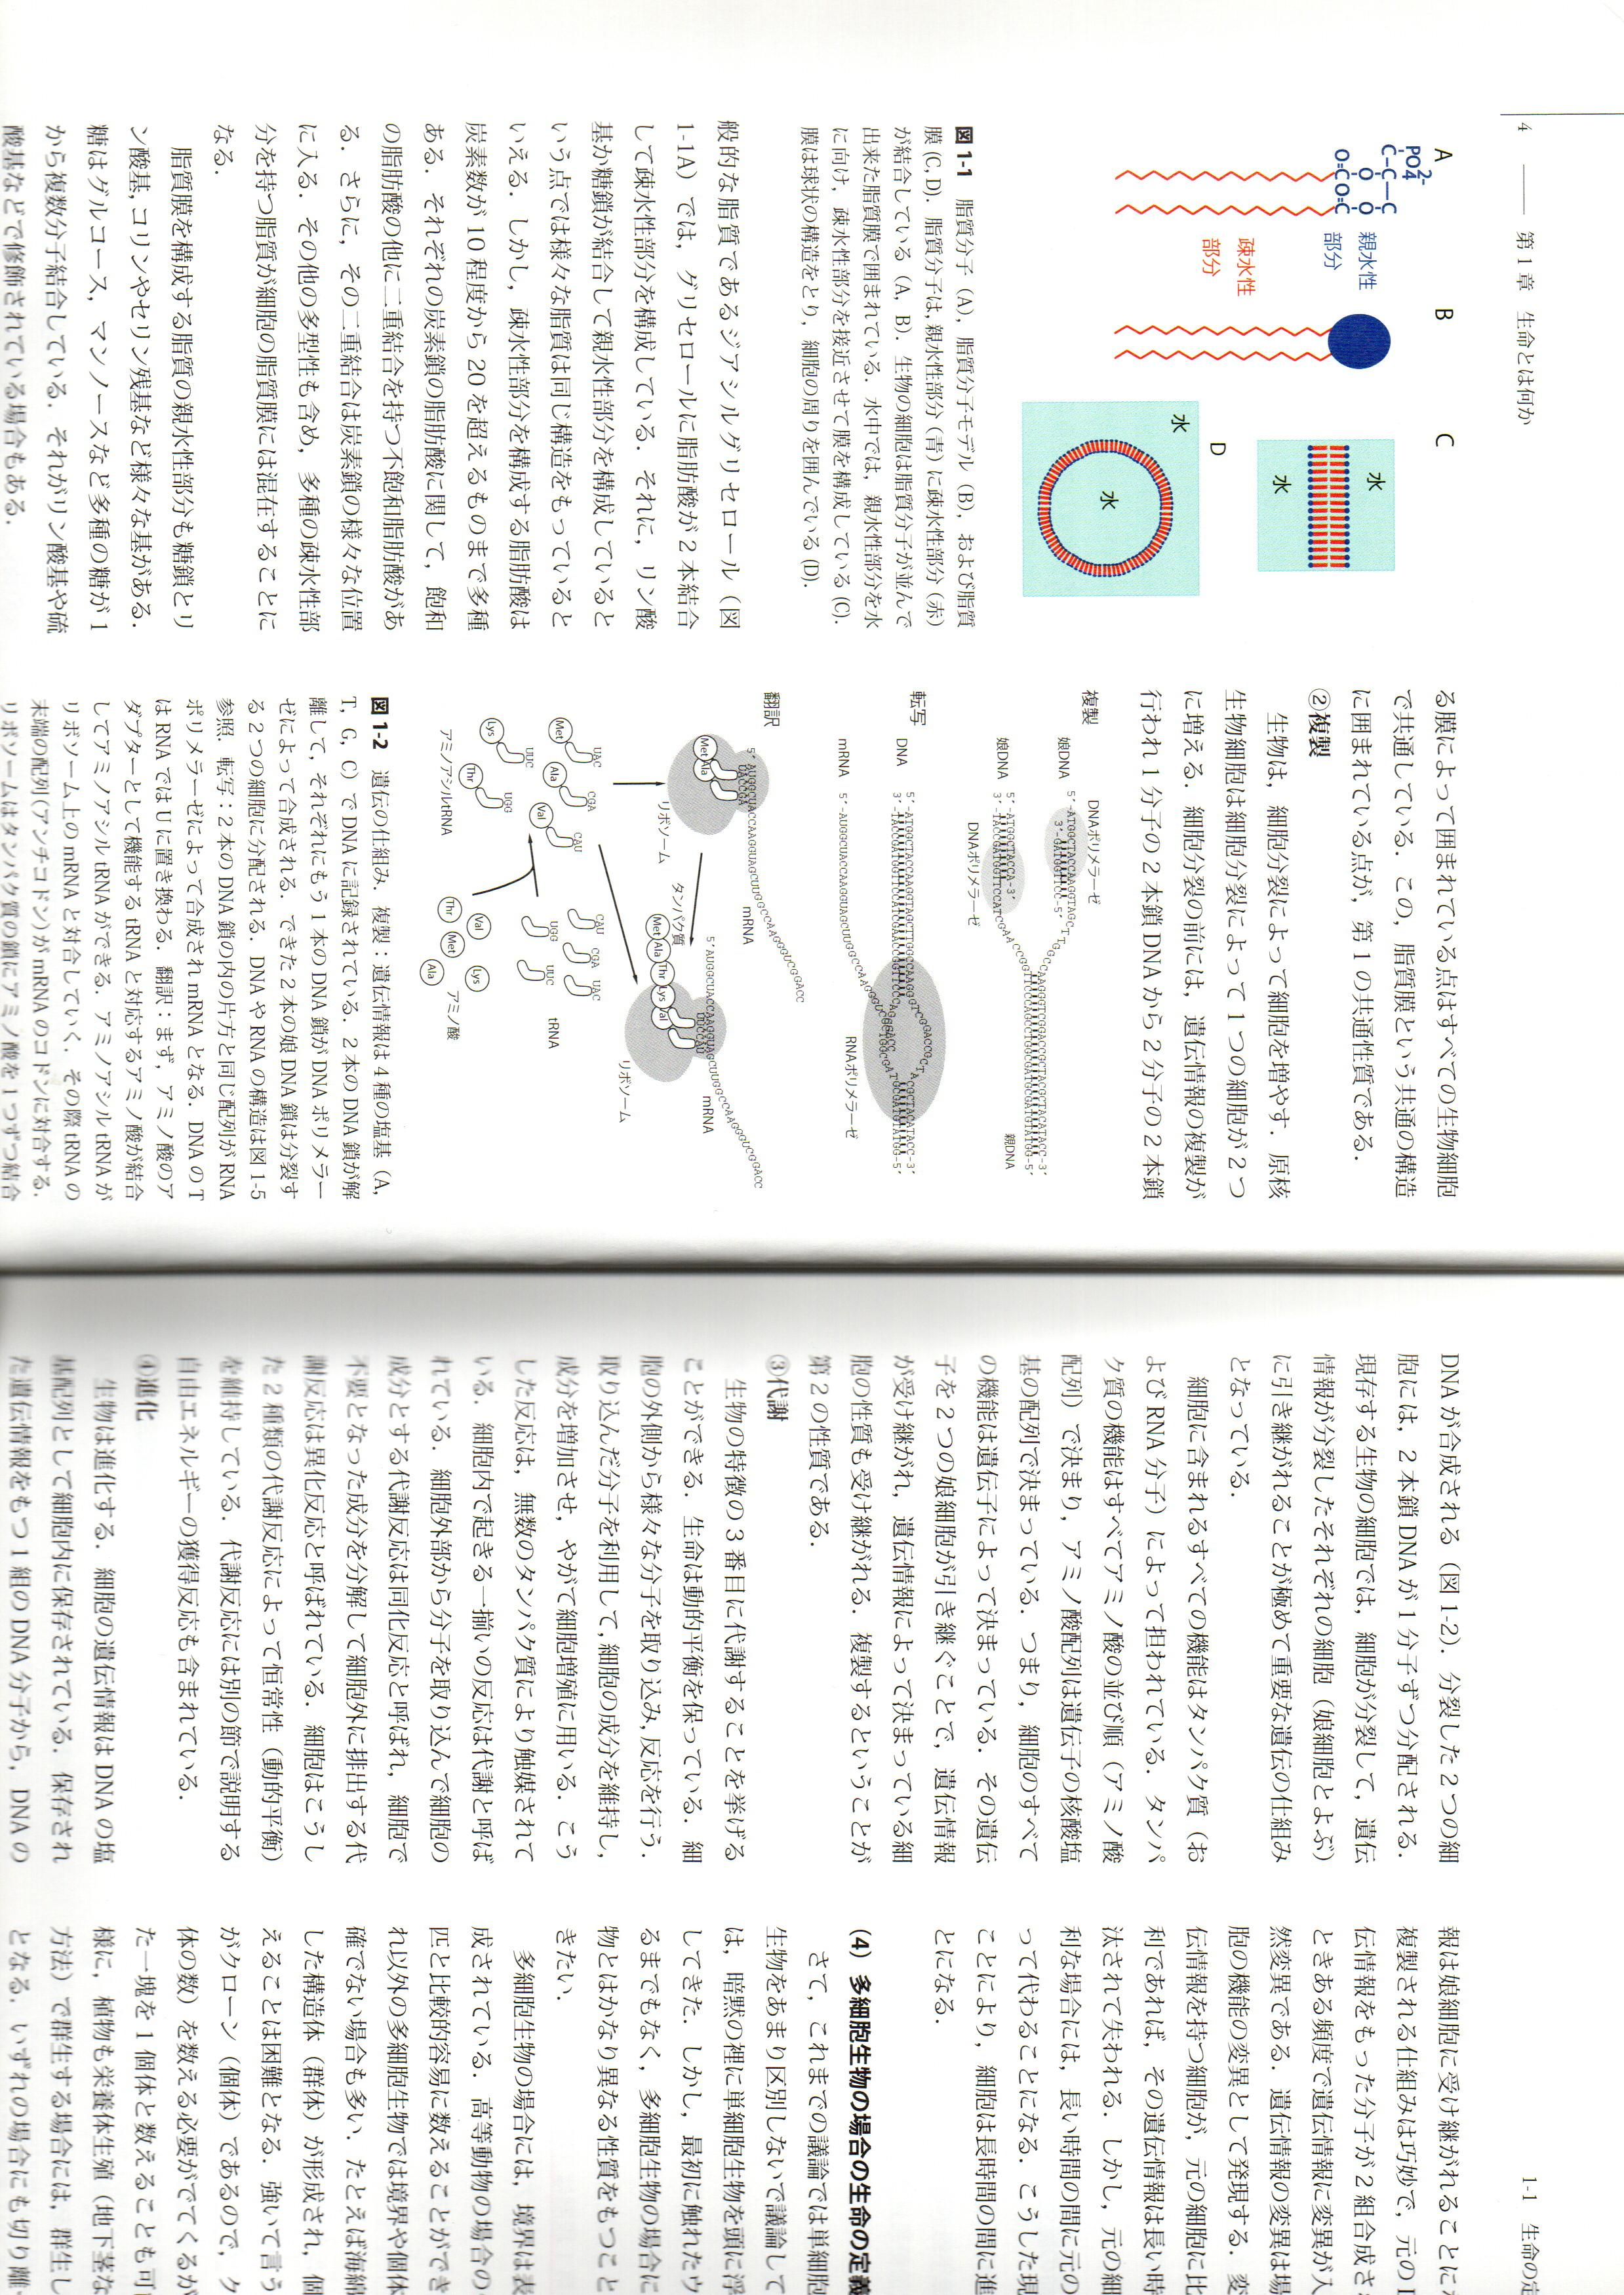







地球型生命の定義
左上:海部ら(2015)より
境界を持つこと
複製すること
光E
$${CO}_{2}$$
$$C_{6}H_{12}O_{6}$$
世代経過
$$O_{2}$$
$$H_{2}O$$
代謝すること
進化すること

Slide 14

地球型生命の材料
元素 | 人体(%)
H | 63
O | 25.5
N | 1.4
Na | 0.03
C | 9.5
Mg | 0.01
S | 0.05
Ca | 0.31
P | 0.22
Cl | 0.03
K | 0.06
海部ら, (2015)より作成

Slide 15
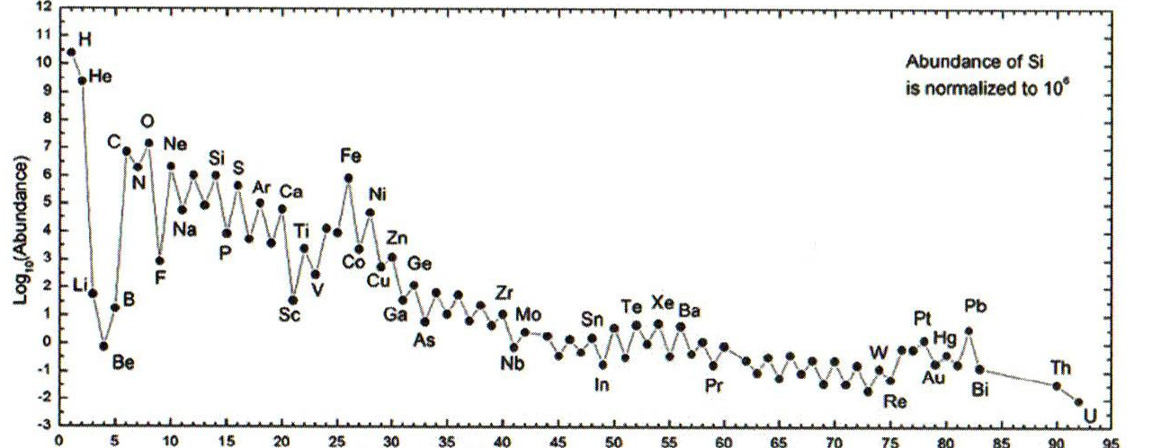

宇宙での存在割合
地球型生命の主要元素は宇宙でありふれたもの
(Abundance) $\log_{10}$
元素番号
海部ら, (2015)より作成

Slide 16
地球での存在割合
元素 | 人体(%) | 海水(%) | 地殻(%)
H | 63 | 66 | 0.22
O | 25.5 | 33 | 47
N | 1.4 | - | -
Na | 0.03 | 0.28 | 2.5
C | 9.5 | 0.0014 | 0.19
Mg | 0.01 | 0.033 | 2.5
S | 0.05 | 0.017 | -
Ca | 0.31 | 0.006 | 3.5
P | 0.22 | - | -
Cl | 0.03 | 0.33 | -
K | 0.06 | 0.006 | 2.5
Si | 0.003 | - | 28
Fe | - | - | 4.5
海部ら, (2015)より作成

Slide 17
水中での境界
親水性部分
半透性
疎水性部分
海部ら(2015)より
必要な物質
反応
不要な物質
細胞

Slide 18








代謝の意味
生命は1種の「動的平衡」状態である
安定
準安定
安定
$${CH}_{4}$$
$${CH}_{2}O$$
$${CO}_{2}$$
生体物
例)植物
酸化力
呼吸
$$O$$
$${CH}_{2}O$$
$${CO}_{2}$$
$$H_{2}O$$
光合成
$$H_{2}$$
還元力

Slide 19
生物の代謝と遺伝
生物の代謝にはタンパク質が必要
〈タンパク質の作り方〉
DNA
RNA
タンパク質
DNAとタンパク質はお互いに必要

Slide 20
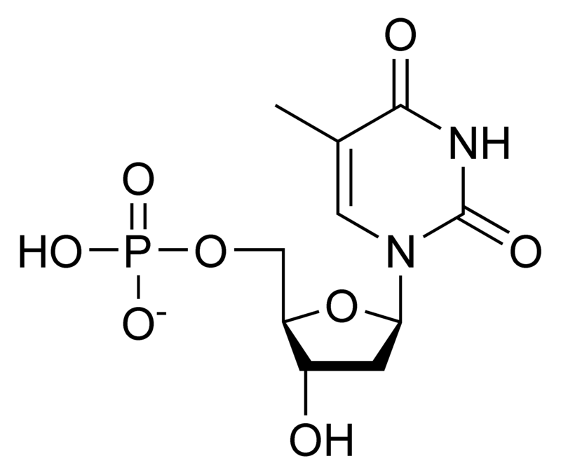
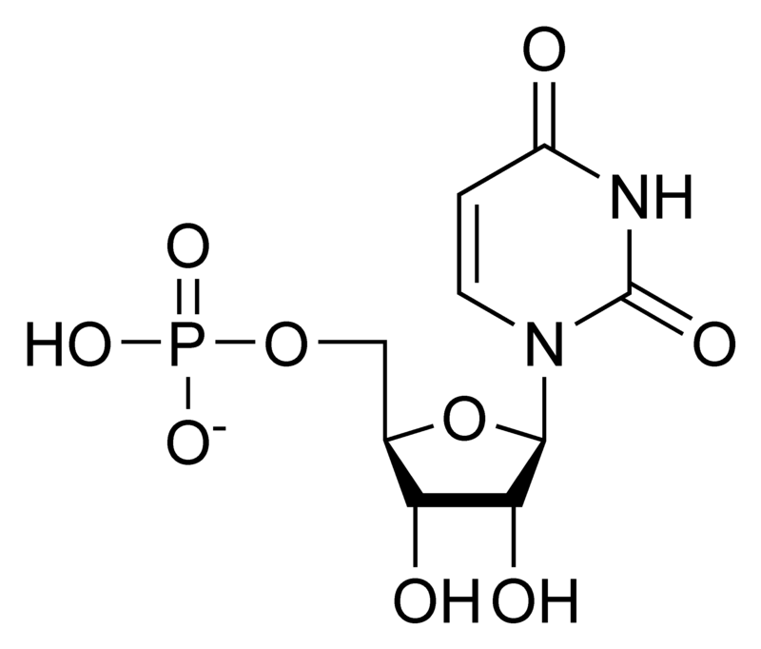
RNAワールド仮説
(最初の)地球型生命は膜に包まれたRNAだった?
RNA
遺伝物質
タンパク質の働き
捕捉)RNAとは？
CGCTTTTGTTATAATCTTCTTCATAGTAATGCCAATTATAA
左：チミジル酸
右：ウリジル酸
Wikimedia

Slide 21
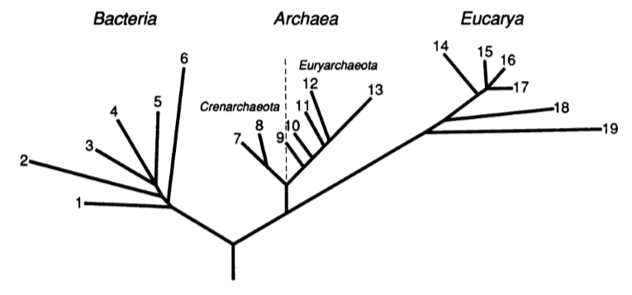
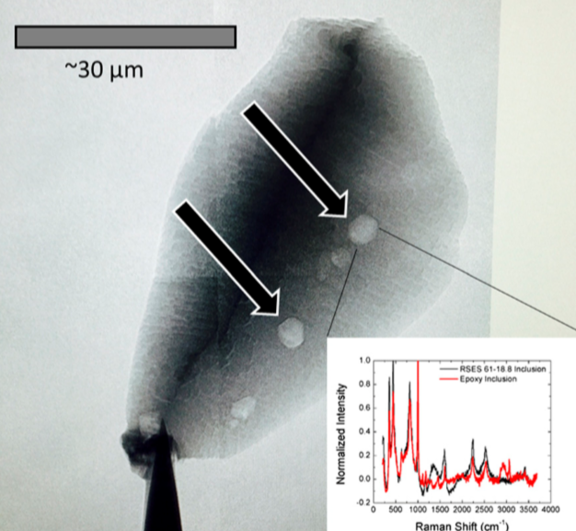
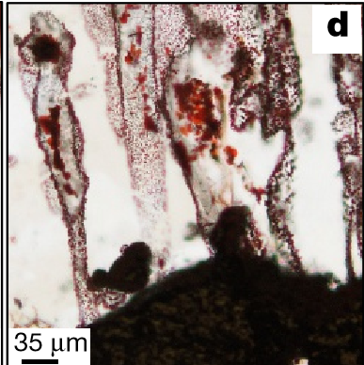
最古の地球型生命
最古の地球型生命は...
約40億年前に誕生
好熱細菌かも
Woese et al., (1990)
赤沼, (2016)
Woese et al., (1990)
〈最古の生命の痕跡(候補)〉
左：炭素片
Bell et al., (2015)
右：赤鉄鉱のチューブ
Dodd et al., (2017)

Slide 22
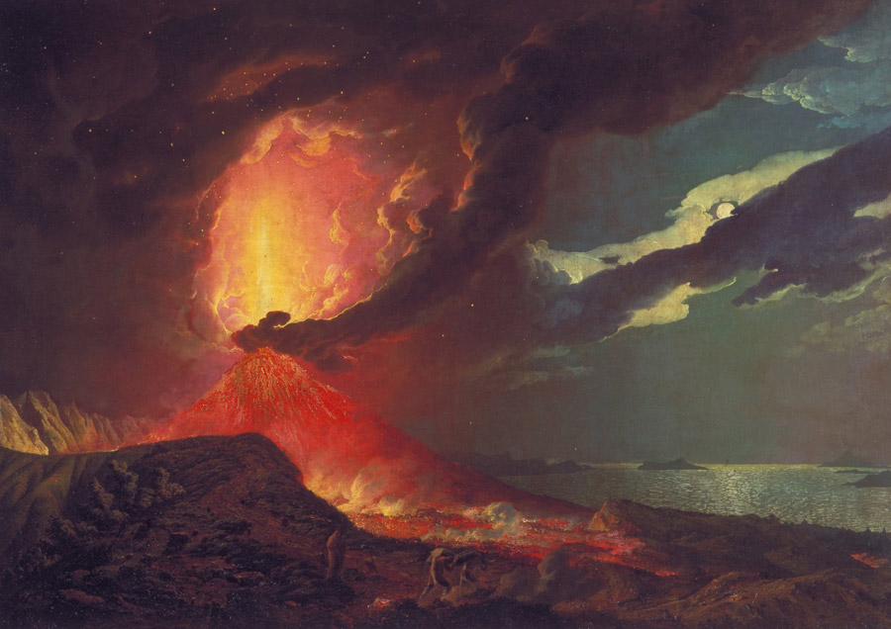
地球型生命が誕生できる場所
地球型生命の材料がある場所
RNAが合成される場所
膜が合成される場所

Slide 23
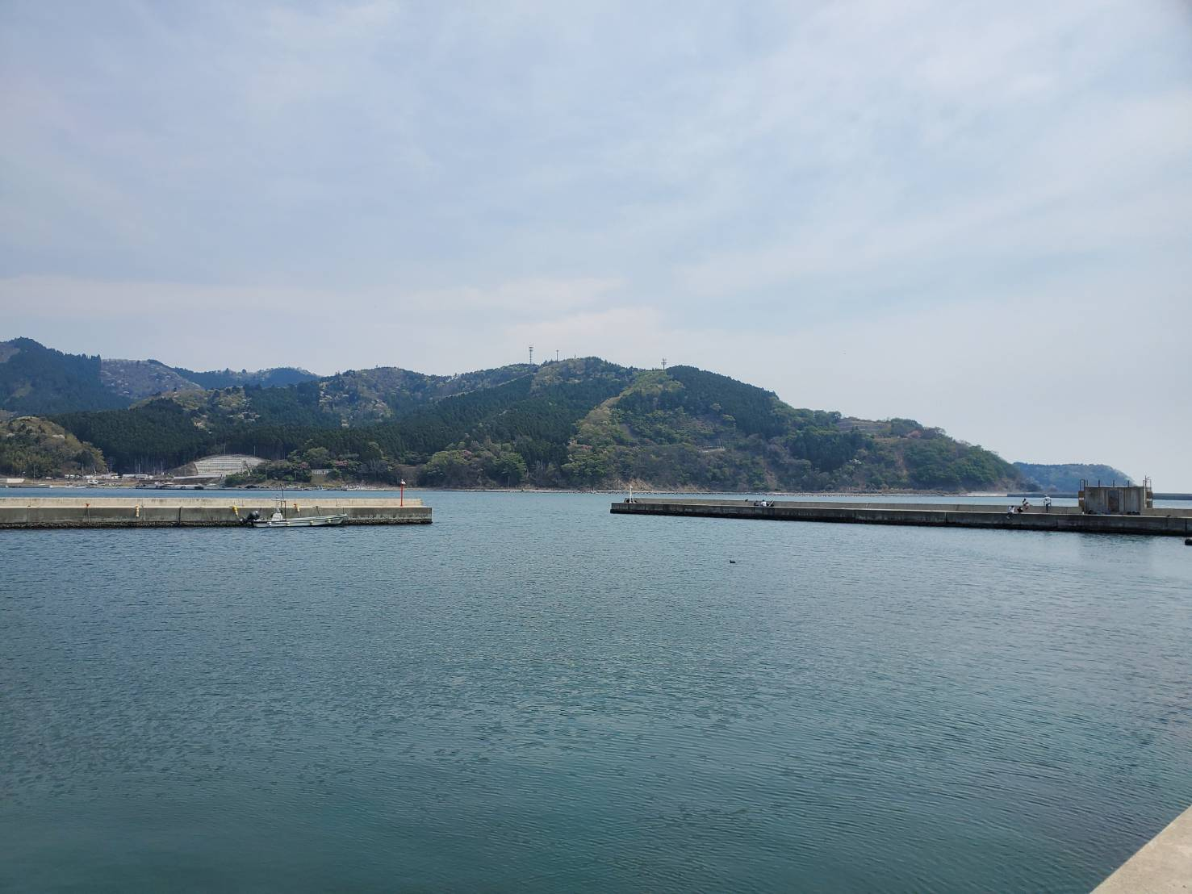

地球型生命の材料がある場所

Slide 24
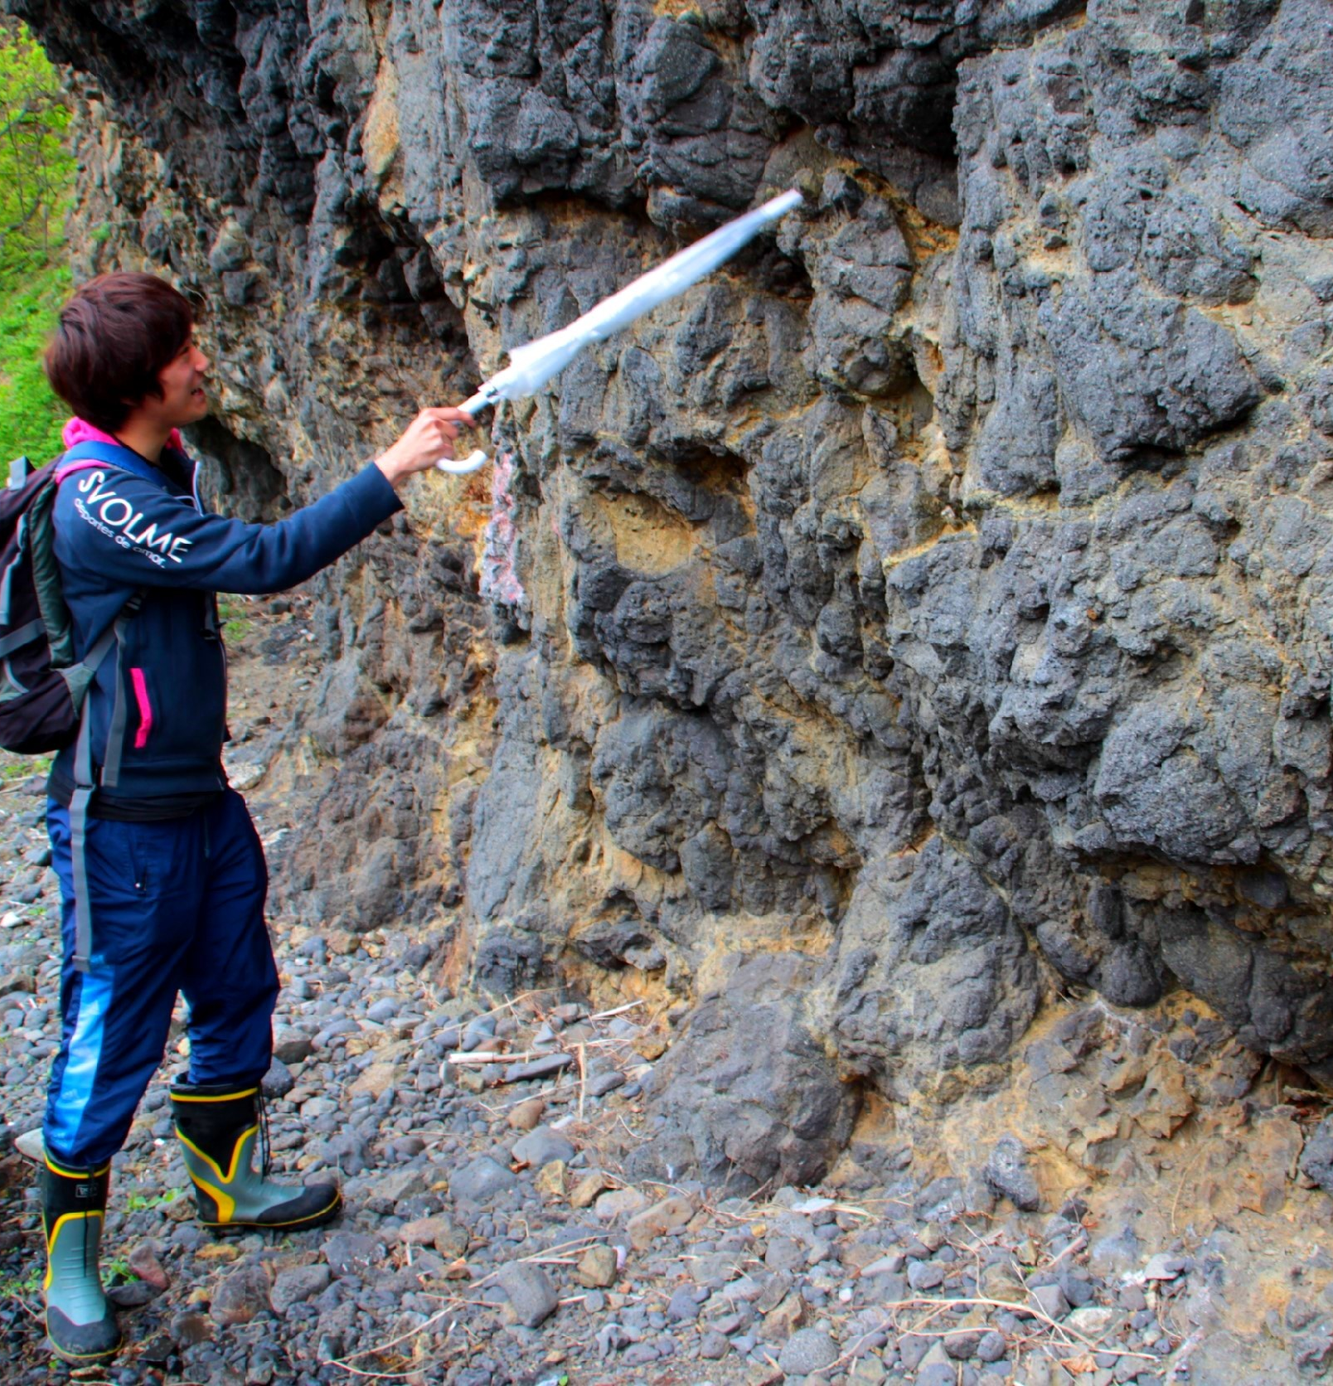
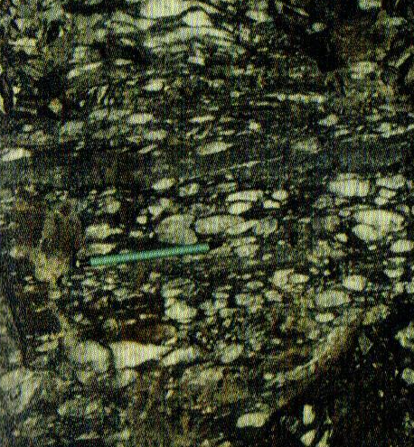
地球の海はいつ形成されたか
約38億年前までには海が形成されていた
海部ら, (2015), Wilde et al., (2001)
枕状溶岩と言語野
38億年前の堆積岩
海部ら, (2015)
(http://houground.blog.fc2.com/blog-category-56.html)

Slide 25
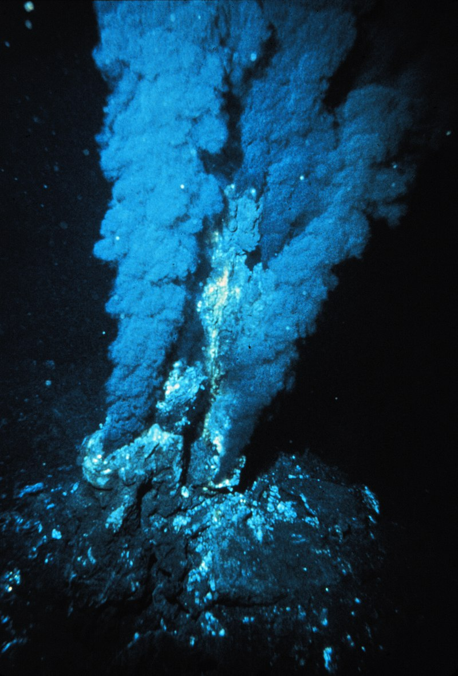
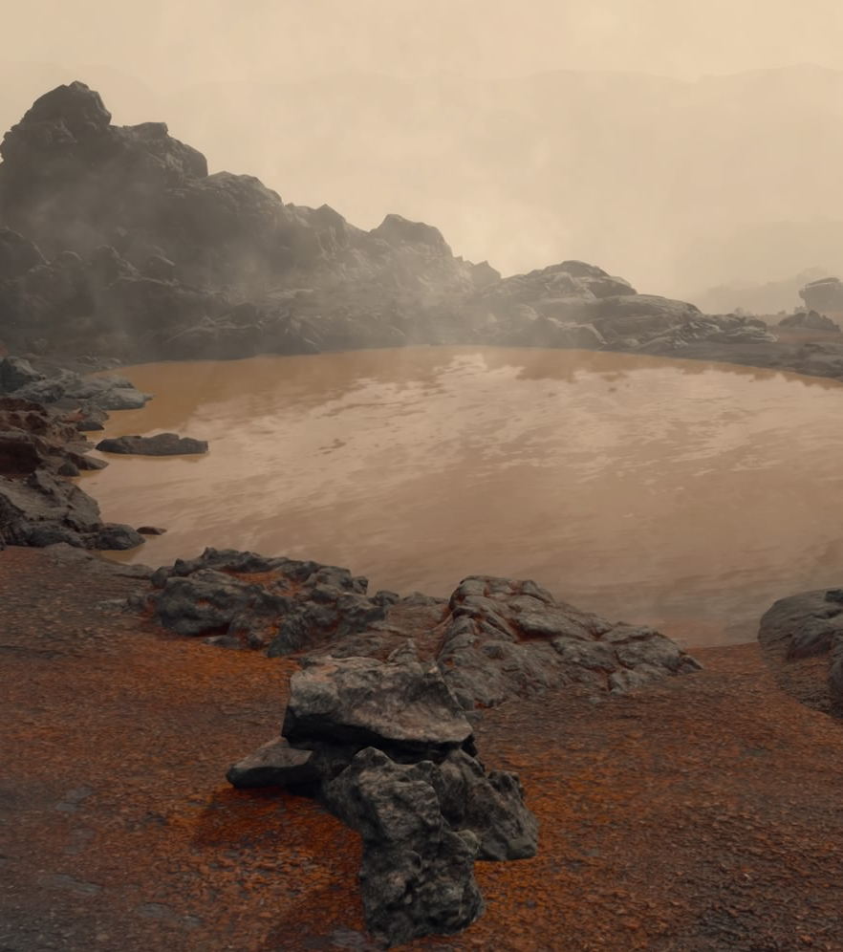
反応のエネルギー源
有機物の合成にはエネルギーが必要
水中のエネルギー源は…
熱水噴出孔
温泉
Wikimedia

Slide 26
熱水噴出孔
〈メリット〉
還元的な環境
反応エネルギーの存在
生成物の冷却による保護
触媒候補が豊富
マリグラニュールの合成
〈デメリット〉
脱水反応が生じにくい
Wikimedia

Slide 27
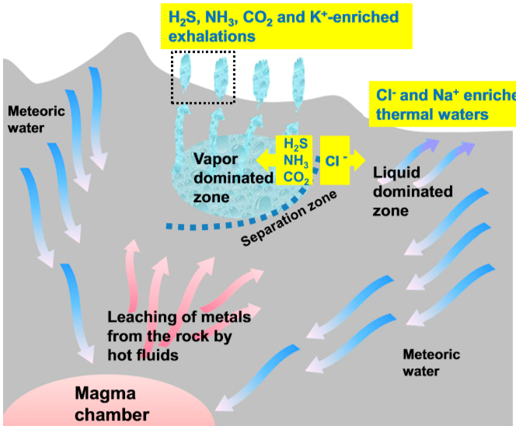
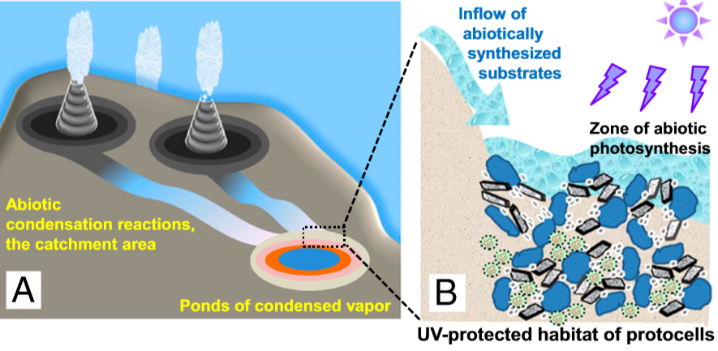
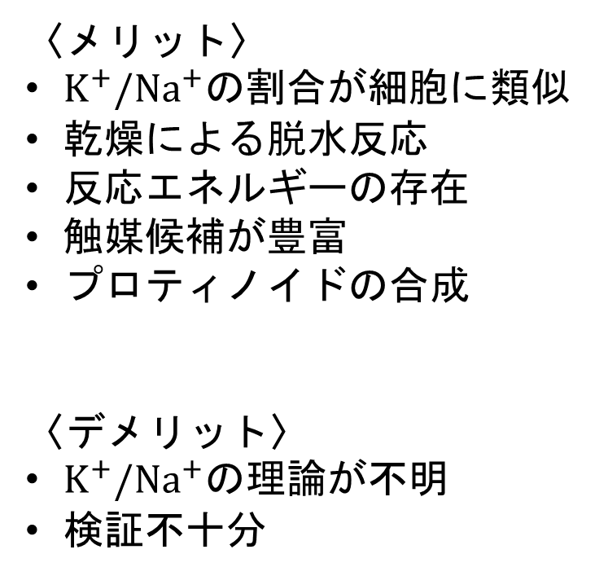
温泉
〈メリット〉
$K^{+}/{Na}^{+}$の割合が細胞に類似
乾燥による脱水反応
反応エネルギーの存在
触媒候補が豊富
プロティノイドの合成
〈デメリット〉
$K^{+}/{Na}^{+}の$理論が不明
検証不十分
Mulkidjanian et al., (2012)

Slide 28
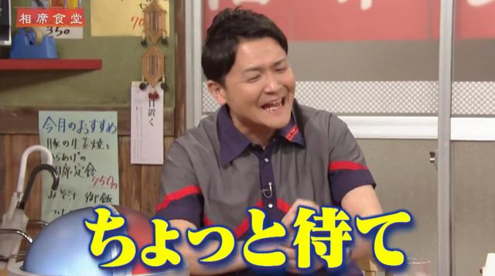
結論?
最初の地球型生命は地球の温泉で生まれた
(https://search.yahoo.co.jp/image/search?p=%E5%8D%83%E9%B3%A5+%E3%81%A1%E3%82%87%E3%81%A3%E3%81%A8%E5%BE%85%E3%81%A6&ei=UTF-8&mfb=P051&ts=5810&aq=0&oq=%E5%8D%83%E9%B3%A5+%E3%81%A1%E3%82%87&at=s&ai=SJhISixDRd.ty6EzPB72yA&fr=top_ga1_sa#mode%3Ddetail%26index%3D19%26st%3D436)

Slide 29
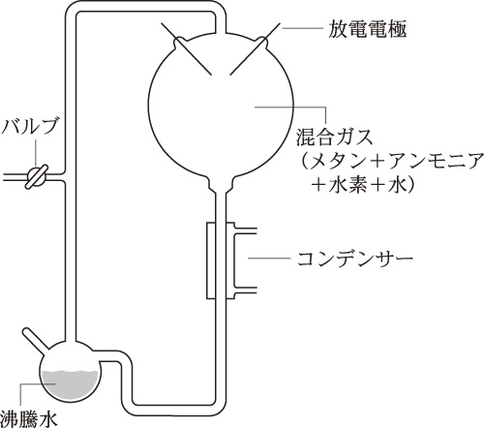

ミラーの実験
有機物
強還元的環境
弱還元的環境
(https://astro-dic.jp/millers-experiment/)

Slide 30



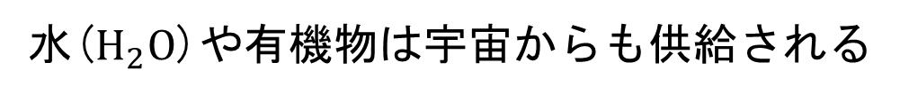
レイトベニア仮説
地球が現在の大きさになった後に天体から材料が供給
水($H_{2}O$)や有機物は宇宙からも供給される
玄田&生駒, (2008), 小林ら, (2007)
Au
Ru
Os
Au
Ru
Os
Au
マントル
コア

Slide 31
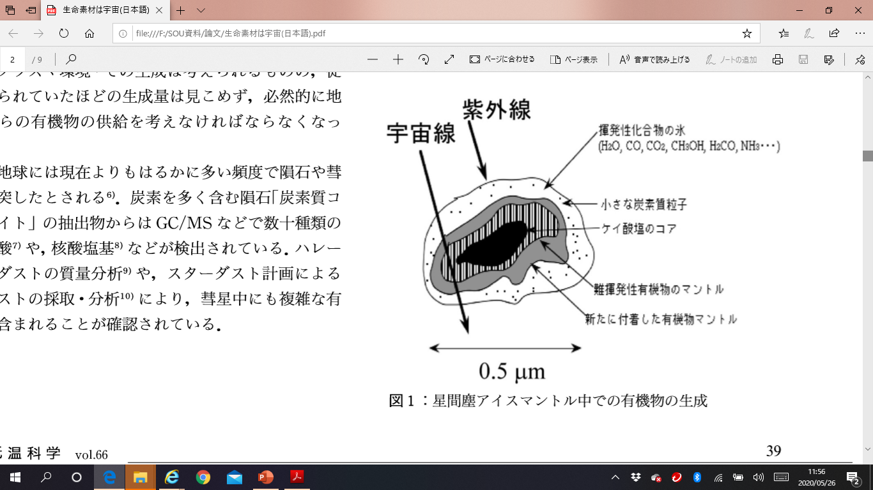
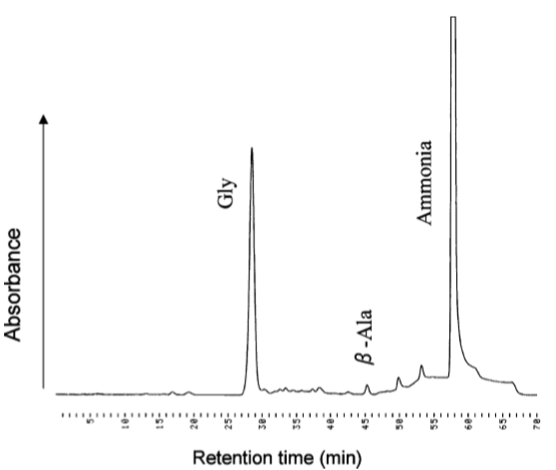
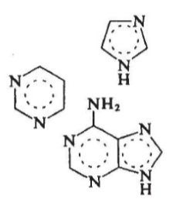
宇宙の有機物
揮発性化合物の氷
紫外線
〈星間での有機物生成機構〉
宇宙線
Greenberg&Li, (1998)
小さな炭素質粒子
ケイ酸塩のコア
難揮発性有機物のマントル
新たに付着した有機物マントル
小林ら, (2007)
〈宇宙で形成される可能性のある物質〉
0.5 µm
左：ハレー彗星中に
推定された化合物
Kissel&Krueger, (1987)
右：実験により
合成された化合物
小林ら, (2007)

Slide 32
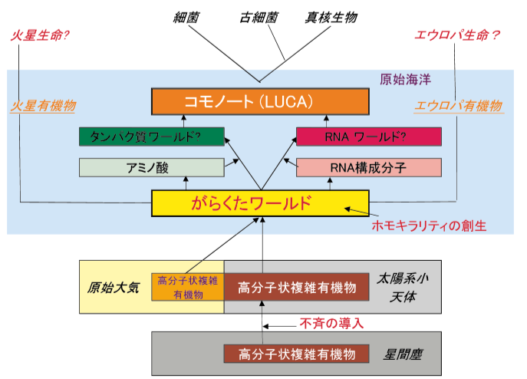
宇宙由来の有機物による生命
原始海洋中での「ゴミ袋」が地球型生命の由来?
小林ら, (2007)

Slide 33
地球型生命のまとめ
液相の水は反応の場及び生命の材料として有力
反応の駆動力として惑星内部の熱も重要
宇宙には有機物を惑星に供給する仕組みがある
地球型生命の誕生場所や有機物の由来は不明

Slide 34

不明とかふざけるなクマ
とっとと解決策を示せクマ

Slide 35
生命の理解に向けて
地球で得られる生命誕生時の情報は限られる
生命の例は地球型生命のみ
生命の誕生には宇宙由来物質が関与している可能性
地球以外の惑星にこれらの答えを求める

Slide 36
地球型生命のいる環境候補
液相の水が存在する
地球型生命の材料がある
エネルギーが存在する

Slide 37
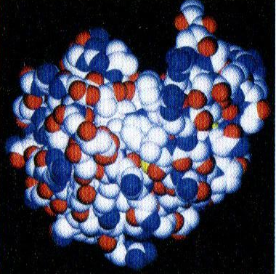
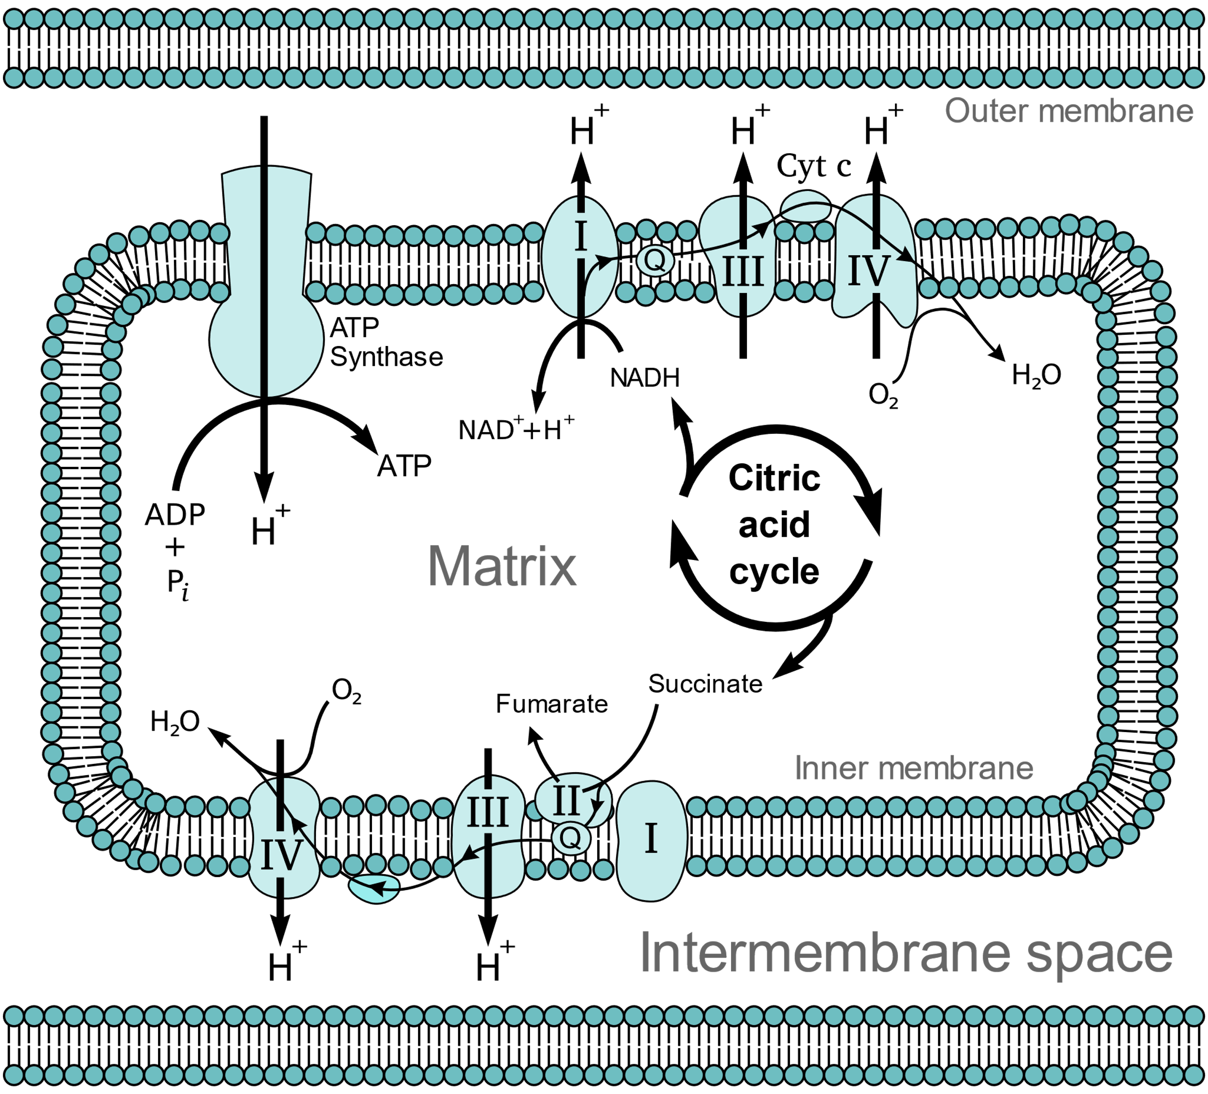
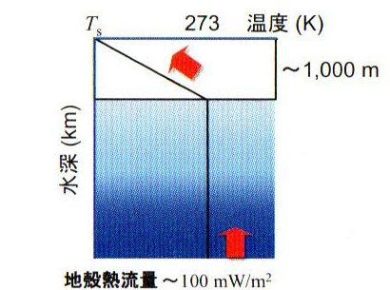


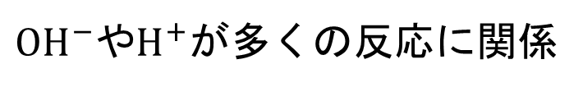
地球型生命にとっての水
疎水性相互作用
海部ら, (2015)
${OH}^{−}$や$H^{+}$が多くの反応に関係
特殊な密度変化
$$T_{s}$$
273
温度(K)
~1000 m
水深(km)
地殻熱流量 ~100 mW/$m^{2}$
Wikipedia
海部ら, (2015)

Slide 38
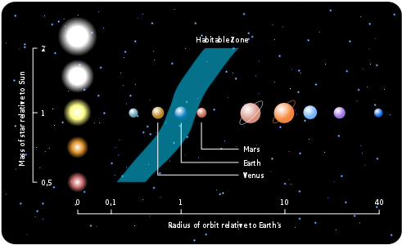
液体の水の存在条件
ハビタブル・ゾーン(ゴルディロックス・ゾーン)
中心の恒星から一定の軌道幅で惑星の表面に水が存在できる領域
海部ら, (2015)
(https://www.e-education.psu.edu/astro801/content/l12_p4.html)

Slide 39
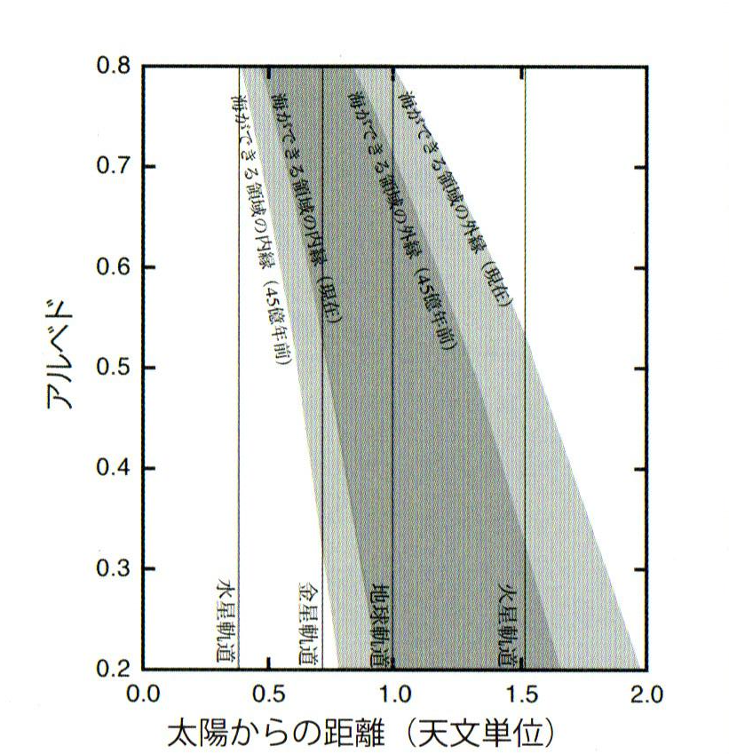
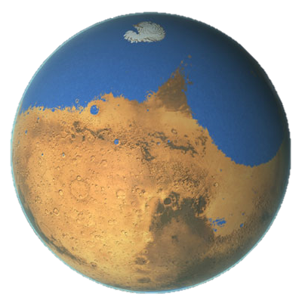
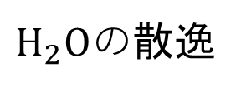
水の存在時間
連続的ハビタブル条件
生命が進化できる程度の長時間ハビタブル条件が維持される条件
45億年前
現在
$H_{2}Oの$散逸
(https://www.astroarts.co.jp/article/hl/a/235_mars)
海部ら, (2015)

Slide 40
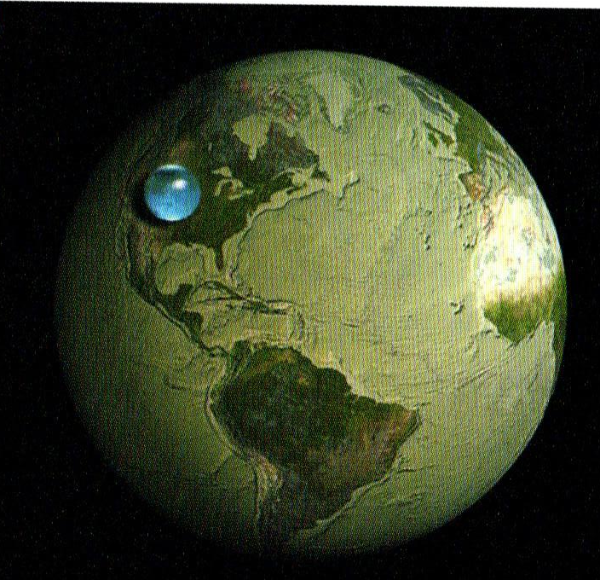
水の量
少なすぎる
→プレート運動による
惑星内部への取り込み
多すぎる
→水による環境の不安定化
→陸地の消失
マグマオーシャン
気温上昇
水蒸気の増加
蒸発
水
凝結
アルベドの増加
気温低下
海部ら, (2015)
スノーボールプラネット

Slide 41
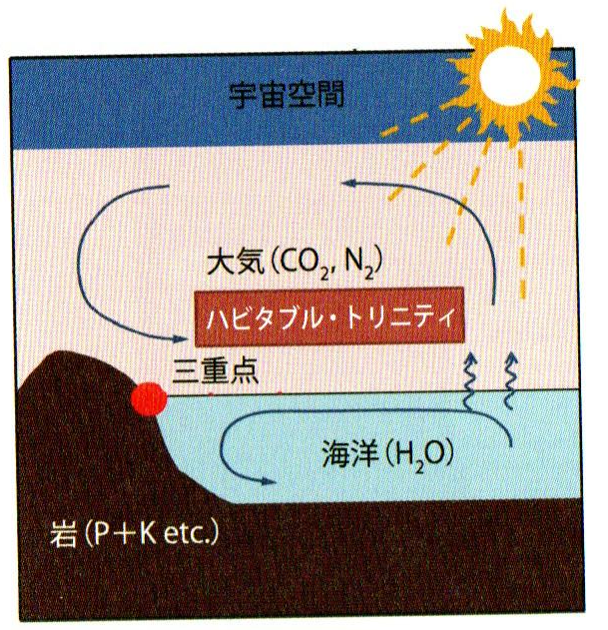
地球型生命が誕生しやすい環境
液相の水(海洋)
材料の供給源(大陸)
環境を保つシステム(大気)
海部ら, (2015)
生命探査の新たな指標

Slide 42
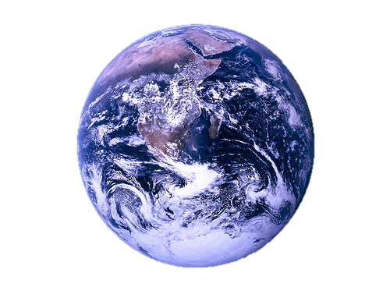

生命誕生のためのエネルギー
惑星内部の熱エネルギー
= 惑星形成時に蓄えた熱量
生命誕生の可否は惑星質量にも依存する
?
?

Slide 43
火星(地球より小さい惑星)
公転円周
惑星半径
惑星半径(km)
公転円周(万km)
水星
金星
地球
火星

Slide 44
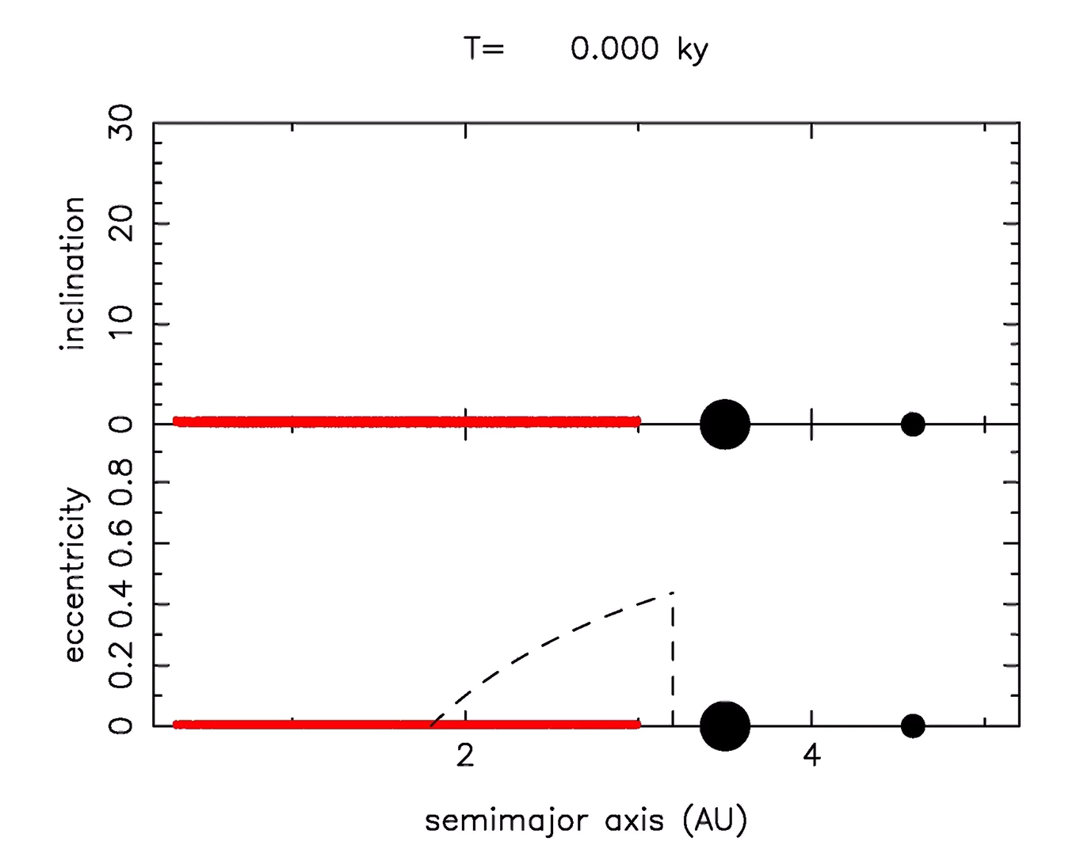
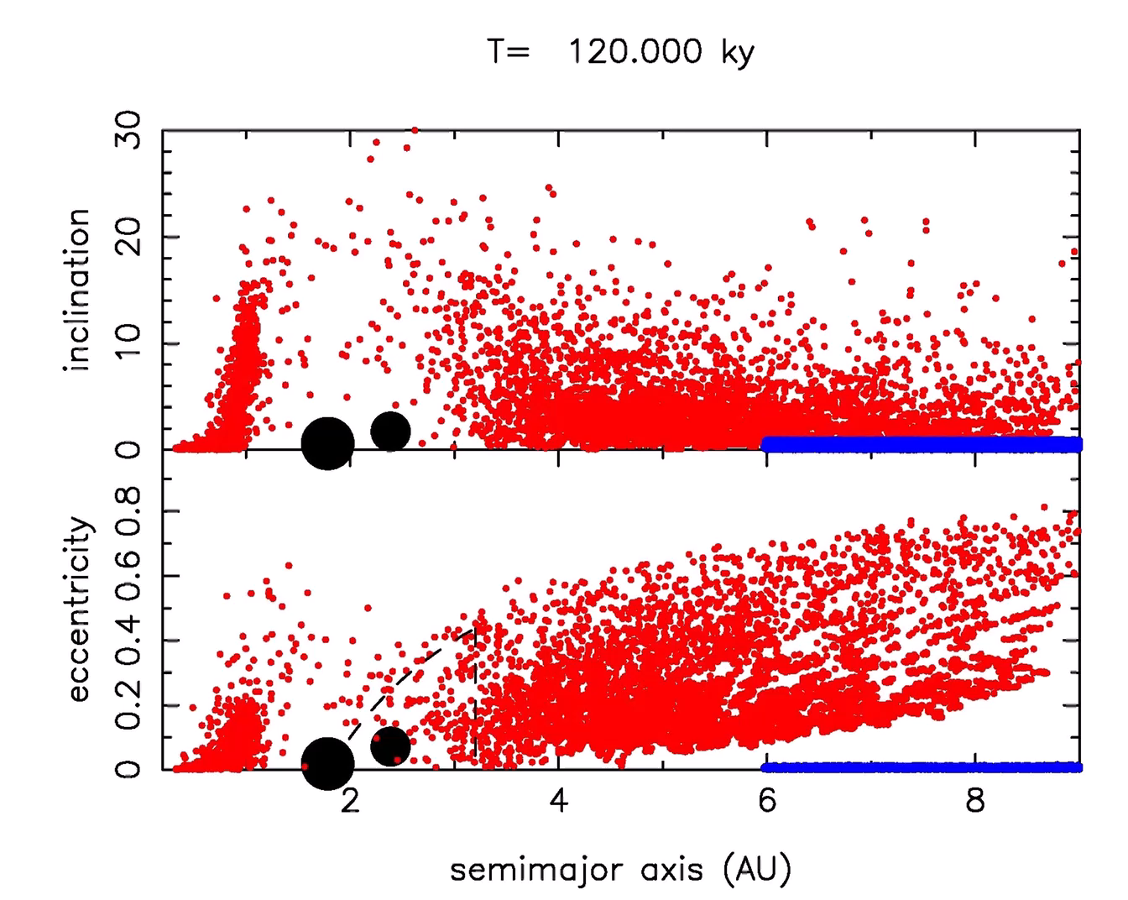
グランド・タック・モデル
ガス円盤・原始木星・原始土星の相互作用による移動
木星が火星の材料を吹き飛ばした
Walsh et al., (2011)
C型微惑星
S型微惑星
原始木星
原始土星
傾き
傾き
離心率
離心率
軌道長半径(AU)
軌道長半径(AU)
(http://perso.astrophy.u-bordeaux.fr/~sraymond/movies_grandtack.html)

Slide 45
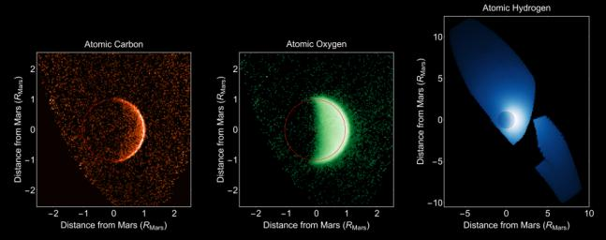
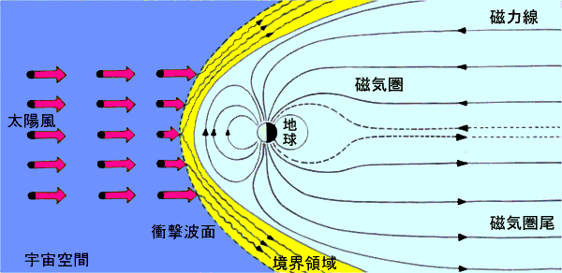
火星から分かること
惑星が小さい(惑星移動の結果?)と水喪失
生命誕生には土星に相当する惑星が必要?
(https://www.kakioka-jma.go.jp/knowledge/qanda.html#1)
(https://photojournal.jpl.nasa.gov/catalog/PIA18613)

Slide 46
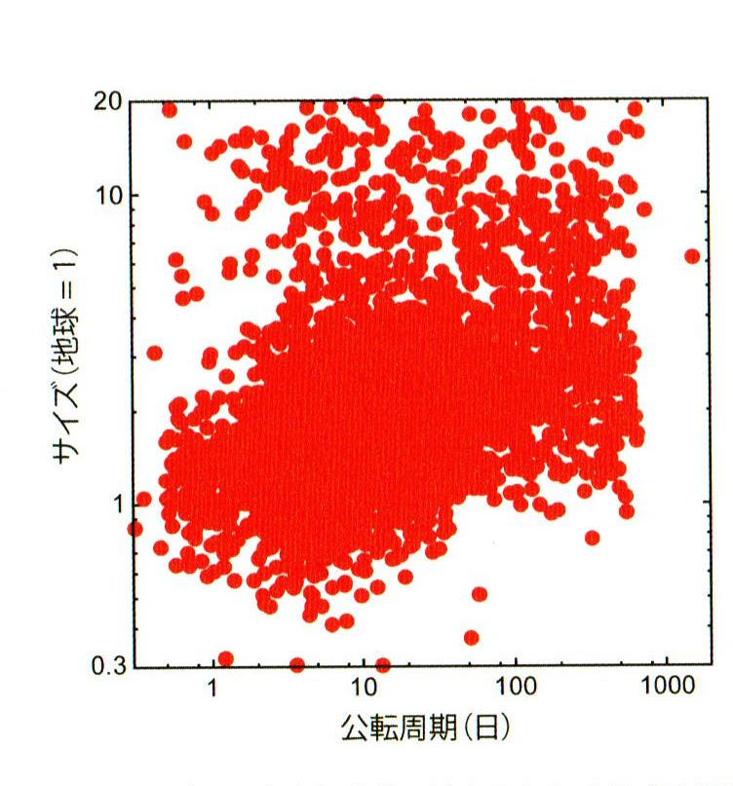
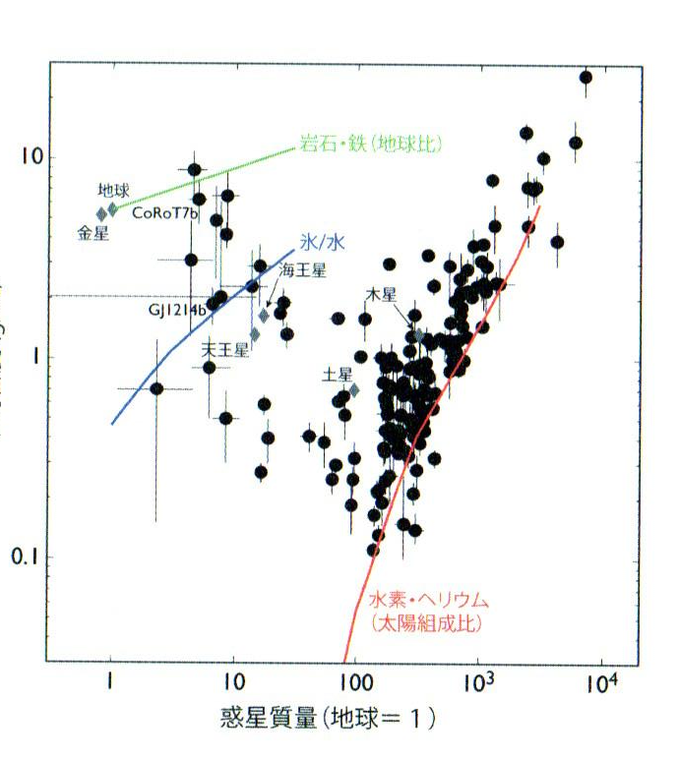
スーパーアース(地球より大きい惑星)
地球の1~10倍程度の質量・地球の1~4倍程度の半径
サイズ(地球=1)
平均密度(g/cc)
公転周期(日)
惑星質量(地球=1)
海部ら, (2015)

Slide 47
スーパーアースから分かること
Q.惑星って太陽系だけにあるの?
A.惑星は宇宙にたくさんあるようだ
Q.惑星の性質は公転半径だけで決まるの?
A.他のメカニズムも働いてそうだ
Q.惑星が動くって現実にありえるの?
A.あり得るかもしれない惑星が見つかった
太陽系以外の比較対象ができる
太陽系の普遍性・特殊性が議論できる

Slide 48




地球型生命以外の生命の可能性
海部ら, (2015)
福森&田岡, (2013)
(http://spaceinfo.jaxa.jp/ja/mars.html)
メタン・エタン湖
(https://solarsystem.nasa.gov/resources/208/peering-through-titans-haze/?category=moons/saturn-moons_titan)

Slide 49
地球以外の生命から分かること
地球の生命と同起源
地球の生命と別起源
生命が惑星間伝播する条件は?
いつ伝播した?
太陽系環境の形成への影響は?
地球型生命は特殊?
生命の誕生は多様?
“全”生物に共通する特徴は?
“生命”の定義に関する普遍的な議論が可能

Slide 50
地球以外の生命のまとめ
ハビタブルゾーンは生命の指標の1つ
生命誕生の条件はこれまで考えられていたよりも複雑
太古の地球やその進化の理解には宇宙の理解が不可欠
宇宙の成り立ちを理解することで太陽系や地球型生命の特殊性を議論できる

Slide 51













生命を宇宙で考える意義
生命とは、人間とは何かという問いの答えは宇宙にしかない
生命誕生の条件
ハビタブルゾーン
適量の水
磁気がある
?
?
?
細胞膜の存在
生命の条件
?
?
複製
代謝
?

Slide 52

意義をみんなで考える(個別例)
ここからはみんなで作ったスライドだクマ
ご協力ありがとうございました

Slide 53



超弦理論
素粒子を点粒子ではなく10次元の振動するミクロな弦（固定端を持つ開弦や閉弦）で記述する理論
4次元時空に見えるのは，残りの6次元空間が余剰次元として小さく丸め込まれている（コンパクト化）ためとされている
2次元から1次元へのコンパクト化の一例：

Slide 54




パラメータ決定性
余剰次元の幾何（穴・特異点）・大きさは物理法則のパラメータが決める可能性が指摘されている
余剰次元の幾何の一例（CY-3）
余剰次元の幾何・サイズ
⇔ 物理法則 ⇔ 宇宙
この宇宙の余剰次元を調べることで，生命存在可能な余剰次元の幾何・サイズを制約できる？
生命存在可能なパラメータ範囲

Slide 55

余剰次元を検証する
重力子は閉じた弦に対応するため，4次元時空に束縛されない
→ 余剰次元の長さスケールでは余剰次元の幾何・サイズを反映する
素粒子スケールの重力相互作用として，現状，マイクロBHの生成・崩壊過程が有力
反応距離スケールの典型値：
  余剰次元の長さスケール
反応距離スケールのばらつき：
  余剰次元の幾何
LHCビームポイント電磁石(Wikimedia)

Slide 56
一般に恒星には寿命が存在する
恒星は自身が持つ
H,Heガスの量に
よって示す性質が異なる
宇宙の年齢を遥かに超える
寿命の矮星から、十万年単位
の寿命しか持たない恒星まで多様
星の質量 [太陽質量] | 寿命 [年]
100 | 2.7 x 10⁶
50 | 5.9 x 10⁶
10 | 2.6 x 10⁷
5 | 1.0 x 10⁸
2 | 1.3 x 10⁹
1 | 1.0 x 10¹⁰
0,7 | 4.9 x 10¹⁰
0,5 | 1.7 x 10¹¹

Slide 57
生命の誕生・進化には時間が必要
地球誕生が46億年前に対し海洋の発生は40億年前
生命の誕生は現在37～38億年前に遡る
真核生物の発生は27～21億年前、多細胞生物の発生が10億年前
生命が醸され発展するにはある程度（数億年オーダー）の時間が必要

Slide 58
生命の発生には一定の期間安定する恒星が必要
惑星で生命が誕生・進化するには地球の場合は十数億年
の時間が必要であった
地球型生命が誕生する為には惑星がハビタブルゾーンに
位置していたとしても、そこにエネルギーを与える恒星
が長期間存続する必要がある
生命の発生には、恒星が太陽と同等以上の寿命を持つ必要
があり、恒星の持ちうる質量条件は自然に絞られる

Slide 59
金星はなぜ地球とはこんなにも違うのか
金星の質量は地球の0.8倍、半径は0.95倍と地球とほぼ同じ
金星は平均気温400度で圧力は地球の約90倍にもなる
原因：二酸化炭素による温室効果
だけど…
なんで！？

Slide 60

金星はなぜ地球とはこんなにも違うのか
ではなんで、金星の大気には二酸化炭素が多いのか？
〈in地球〉
水に溶ける
地球は二酸化炭素濃度が低い！
$${CO}_{2}$$
金星は二酸化炭素が多い！！
水に溶けられない…
〈in金星〉
金星には水がほとんどなくCO2が溶けられないから！

Slide 61
金星はなぜ地球とはこんなにも違うのか
二酸化炭素が多いととても過酷な状況になる
二酸化炭素が多いのは溶媒としての水が存在しないからである
化学反応の場・疎水性相互作用以外の観点からも
やはり生命には水が必要な可能性が高い！

Slide 62

水星
・“水”のない惑星…水星
・生命のいる可能性がとても低いと
言われている
(https://uchutankentai.com/2016/12/19/)
水がないと言ってもなぜ可能性が低いのだろうか

Slide 63

水星の生命の可能性
・太陽に近いからとことん熱くなる
・昼夜の気温差が600℃
・水が存在しても凍結と蒸発を繰り返すだけ

Slide 64


生命必須の同類項
適切かつ安定した気温が必要！
最悪、
灼熱だけなら…
極寒だけなら…
適応できる可能性はあるが
2つともに適応となると困難…

Slide 65

冥王星での液体の水の存在
冥王星
  表面温度-220℃（極寒環境）
  赤道付近に盆地が存在する
盆地が存在するためにはその地下に厚い内部海が存在する必要がある
自転軸
高度(km)
衛星カロンの方向
軌道方向

Slide 66

冥王星での液体の水の存在
メタンを主成分としたガスハイドレート層が存在すると
現在まで内部海が存在できるということを説明できると判明した
このモデルにより冥王星の大気組成についても説明が可能であり大気組成に内部海の存在が表れる可能性が示された
窒素氷河に覆われた巨大盆地
表面
氷でできた地殻
主にメタンを閉じ込めた
ガスハイドレート
液体の水の「海」
有機物を含む岩石でできた核
中心

Slide 67
冥王星での液体の水の存在
内部海の長期維持メカニズムについての新たな説であり
想定より多くの氷天体で内部海が存在するという可能性が
示された
想定より多くの氷天体で水が存在する可能性があるため
生命が存在しうる天体の数が多くなるかもしれない
参考文献：https://www.astroarts.co.jp/article/hl/a/10640_pluto

Slide 68

生存に適した温度帯≒タンパク質が変性しない温度帯
上手く折り
たたまれない
結合がほどける
(https://idenwatch.com/seikagaku5-4/)

Slide 69

同期自転は困る！
太陽放射を浴び続ける面は暑すぎ
太陽放射に当たらない面
は寒すぎ
恒星
惑星
(https://blog.miraikan.jst.go.jp/topics/20170414-1.html)

Slide 70
生命が存在する為の条件として…
自転が“非”同期であること が挙げられるかも
疑問点
・同期自転でも“昼”と“夜”の境界は適温かも
・自転が同期するか否かの物理学的な理屈は知らん
・地球上の高温・低温環境に生物いるじゃないか
・生命誕生のシナリオでも極限環境からよく始まるじゃん

Slide 71


大気中酸素の海洋への溶存
溶存酸素量(µmol/kg)
水深(m)
地球では海洋への
酸素混合が起きている
日本海では
深層の溶存酸素量が海表面とほぼ同じ
→酸素混合の証拠！
<https://www.data.jma.go.jp/gmd/kaiyou/db/mar_env/knowledge/koyusui/yozonox.html>

Slide 72


なぜ酸素混合が起こるか
大気
混合は非線形性のプロセスで不安定になると起こる！
海洋
非線形性
乱れ
＆
混合
Birkhoff-Rott方程式と
数値計算モデル(左図)
(非線形方程式の例)
福本康秀(2005)
大気
海塩
海塩
乱れ・混合
酸素
海洋
酸素
<https://www.jstage.jst.go.jp/article/nagare1982/24/4/24_4_443/_pdf>

Slide 73

溶存酸素により生物が生存する！
溶存酸素量が多い領域では生物が多い
少
多
少
JAXA(2004)
<https://www.eorc.jaxa.jp/earthview/2004/tp040108.html>
『非線形性』が生命の活動範囲を広げているのではないだろうか？
<https://www.data.jma.go.jp/gmd/kaiyou/db/mar_env/knowledge/koyusui/yozonox.html>

Slide 74

天王星の自転軸の傾き
天王星の自転軸は約98度傾いており、公転周期が約84年なので極点では約42年間昼または夜が続くということになる。

Slide 75

自転軸の傾きの理由
一度の天体衝突では衛星の軌道も変化するまでには至らないというシュミレーションの結果から、巨大な二回の連続する天体衝突で横倒しになったとされている。
Uranus as Viewed from Earth

Slide 76
生命の存在と自転軸の傾き
自転軸が大幅に傾いているとハビタブルゾーン内であっても全球凍結する可能性がある。
生命の存在する条件には、自転軸の傾きが傾きすぎない条件も必要かもしれない。

Slide 77

月震
・月震－月の地震
・アポロ11号による月震計の設置で地殻変動を発見
・その後のアポロ計画でも観測が継続
・通算8年10か月、12558回の地震を観測
・現在のところ月震の観測データは
アポロ計画によるもののみ
アポロ11号が設置した月震計→

Slide 78
月震の分類と仕組み
・分類：隕石衝突/熱月震/人口月震/浅発月震/深発地震
・深発月震－深さ800～1100㎞で起こっていると推定される月震
観測された12558回のうち3145回が分類される
・仕組み：地球での深発地震発生メカニズムを引用
→月には沈み込みプロセスが存在しない
→断熱不安定によるモデルならできそう
断熱不安定による深発地震の発生メカニズム
ある岩石に変形が集中し加熱
温度上昇
過熱による変形
強度減少 断層の役割
地震の発生

Slide 79
月の深発地震から考えられること
特徴１：断熱変形の発生
>水が存在すれば比較的低温で起こせる
特徴２：変形の局所化
>水が存在する領域は周囲より岩石の強度が下がる
特徴３：頻度や規模の変動が月の公転周期や秤動の周期に依存
→地球や太陽からの潮汐に起因？
>潮汐による変形速度は水が存在すれば大きくなる
→全て内部に水の存在を仮定することで説明可能
→深発地震とその傾向の観測によって水の存在を期待
→生命の発見につながる！
参考：「月内部のレオロジー構造から考察する月震の発生メカニズム」東 真太郎，片山 郁夫日本惑星科学
会誌Vol. 24, No. 4, 2015（https://www.wakusei.jp/book/pp/2015/2015-4/2015-4-318.pdf）

Slide 80

トラピスト‐1という恒星が見つかったよ！
こう せい
⋆
たい よう けい
わく せい
⋆太陽系みたいにトラピスト‐1は惑星を持っているよ！
⋆でも、太陽とちがってトラピスト‐1は赤い色の星なんだ！
たい よう
あか
いろ ほし
たいよう きいろ ほし
太陽は黄色い星だよ
ほし いろ おんど
トラピスト‐1は
赤色矮星っていう
名前の星なんだ
太陽より温度が
低くて暗いよ
星の色と温度
せきしょくきょせい
なまえ ほし
たいよう
トラピスト-1
2300℃
たいよう
シリウスA
9700℃
太陽
5500℃
たいよう おんど
ひく くら
おんど ひく
おんど たか
温度が低い
温度が高い

Slide 81

赤い星のまわりの惑星はどうなるの？
あか ほし
わく せい
⋆
せきしょくわいせい
ほか ほし げんき じかん なが
⋆赤色矮星は他の星より元気な時間が長い！
⋆星が元気だと、惑星の水をふきとばすビームが出る！
⋆ビームをあびすぎると惑星から水が無くなっちゃう…
ほし げんき わくせい みず で
わくせい みず な
星の色と温度
ビームを
あびつつけると…
しがいせん せん
トラピスト‐1
う わくせい
生まれたての惑星
みず わくせい
水のない惑星へ
https://blog.miraikan.jst.go.jp/topics/20170414-1.html

Slide 82




新しい生命の条件になるかも？
あたら せい めい じょう けん
⋆
せいめい み うちゅう えきたい みず み
⋆生命を見つけるために宇宙でも液体の水を見つけたい！
⋆トラピスト‐1の惑星には液体の水があるかもしれない！
⋆液体の水のありかは星の色でも変わるかもしれないね！！
えきたい みず
液体の水はどこにあるんだろう？
わくせい えきたい みず
えきたい みず ほし いろ か

Slide 83
コメント
一部の資料はスライドの縦横比の変化に合わせて修正したクマ
縦横比は[デザイン]の[ユーザー設定]にある[スライドのサイズ]で[標準]に変更すると良いクマ
[ワイド]だとスライドの端が画面から切れて、卒論
発表会とかで自分だけ地獄を見るクマ

Slide 84
参考資料
Kevin J. Walsh, Alessandro Morbidelli, Sean N. Raymond, David P. O’Brien &
Avi M. Mandell (2011) A low mass for Mars from Jupiter‘s early gas-driven
migration Nature Vol 475, 206-209
Matthew S. Dodd, Domonic Papineau, Tor Grenne, John F. Slack, Martin Rittner,
Franco Pirajno, Jonathan O’Neil & Crispin T. S. Little (2017) Evidence for early
life in earth's oldest hydrothermal vent precipitates Nature Vol 543, 60-64
Simon A. Wilde, John W. Valley, William H. Peck & Colin M. Graham (2001)
Evidence from detrital zircons for the existence of continental crust and oceans on
the Earth 4.4 Gyr ago Nature Vol 409 175-178
J. Mayo Greenberg & Aigen Li (1998) Evolution of Interstellar Dust and its
Relevance to Life's Origin Laboratory and Space Experiments Biological Science
in Space Vol 12 No.2 96-101
Armen Y. Mulkidjanian, Andrew Yu. Bychkov, Daria V. Dibrova, Michael Y.
Galperin & Eugene V. Koonin (2012) Origin of first cells at terrestrial, anoxic
geothermal fields Proc. Natl. Acad. Sci. USA 821-830
Elizabeth A. Bell, Patrick Boehnke, T. Mark Harrison & Wendy L. Mao (2015)
Potentially biogenic carbon preserved in a 4.1 billion-year-old zircon Proc. Natl.
Acad. Sci. USA

Slide 85
参考資料
J. Kissel & F. R. Krueger (1987) The organic component in dust from comet Halley
as measured by the PUMA mass spectrometer on board Vega 1 Nature Vol 326
755-760
Carl R. Woese, Otto Kandler & Mark L. Wheelis (1990) Towards a natural system
of organisms : Proposal for the domains Archaea, Bacteria, and Eucarya Proc.
Natl. Acad. Sci. USA Vol 87 4576-4579
小倉康 (2008) PISAの調査項目を用いた日本の中学3年生と高校1年生の科学
への態度の比較 科学教育研究 32(4) 330-339
赤沼哲史 (2016) ゲノム配列の比較から明らかになった初期生命の好熱性
地球化学 50 199-210
福森義宏, 田岡東 (2014) 磁性細菌オルガネラ「マグネトソーム」の構造機能
相関の解明 生物物理 54(1) 11-14
小林憲正, 遠西寿子, 坪井大樹, 酒井貴博, 金子竹男, 吉田聡, 高野淑識,
高橋淳一 (2008) 星間での複雑有機物の生成と変成 : 生命の素材は宇宙
でつくられた 低温科学 66 39-46
玄田英典, 生駒大洋 (2008) 地球の海の起源 ~現状整理とDHの初期進化~
日本惑星科学会誌 Vol 17 238-243

Slide 86
参考資料
浦和茂彦 (2015) 日本系サケの海洋における分布と回遊 水研センター研報 39
9-19
長沼祥太郎 (2015) 理科離れの動向に関する一考察 －実態及び原因に焦点を
当てて－ 科学教育研究 39(2) 114-123
内閣府 (2008) 科学技術と社会に関する世論調査
https://survey.gov-online.go.jp/h19/h19-kagaku/3_chosahyo.html
海部宣男, 星元紀, 丸山茂徳[編] 阿部豊, 生駒大洋, 磯崎行雄, 井田茂, 伊藤隆,
大石雅寿, 大島泰郎, 大森聡一, 木村敦, 玄田英典,小林憲正, 佐々木晶, 芝井
広, 須藤靖, 田近英一, 田村元秀, 長沼毅, 長谷川眞理子, 山岸明彦, 山下雅道
(2015) 一般財団法人 東京大学出版会

Slide 87
質問対応(一部)
Q. 理科離れの実態はPISA等調査結果の経年変化で把握できるのでは?
A. 長沼祥太郎 (2015) https://www.jstage.jst.go.jp/article/jssej/39/2/39_114/_pdf
を参照
同学年における経年変化では必ずしも理科離れの傾向はみられないが
学年が進むにつれて理科を嫌いになるケースが散見
Q. 水が少ない環境下においてプレート運動により水が失われるとは?
A. Kohei Hatayama, Ikuo Katayama, Kenichi Hirauchi & Katsuyoshi Michibayashi
(2017) https://www.nature.com/articles/s41598-017-14309-9 及び畠山航平,
片山郁夫 (2015)
https://www.jstage.jst.go.jp/article/geosocabst/2015/0/2015_531/_pdf/-char/en を
参照
プレートが動くにつれて水が失われていく可能性も指摘

Slide 88
おわり

